Slide 1
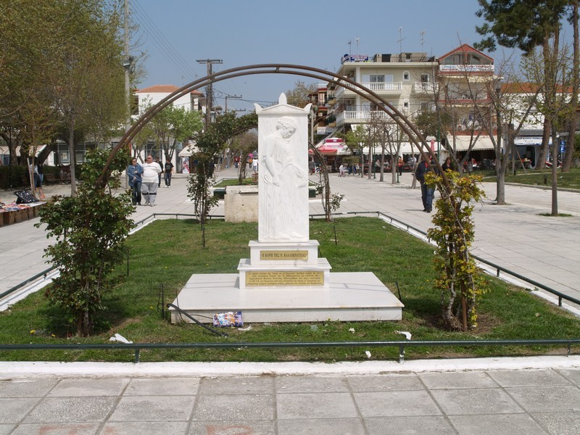
ΚΟΡΗ ΝΕΑΣ ΚΑΛΛΙΚΡΑΤΕΙΑΣ

Slide 2
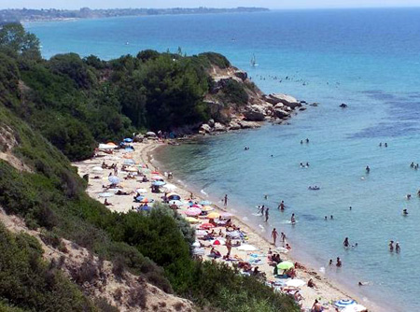
Η ανασκαφή
Η στήλη της Κόρης της Καλλικράτειας βρέθηκε τον Αύγουστο του 1973 τυχαία, όταν ο Κ. Κεφαλάς έσκαβε στο οικόπεδο του, μέσα στο χωριό της Νέας Καλλικράτειας, για να θεμελιώσει ένα εξοχικό σπίτι, σε απόσταση 150 μ. περίπου από τη θάλασσα και την πευκόφυτη τούμπα του χωριού.

Slide 3
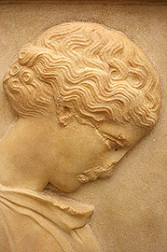
Ανασκαφή και Τραύματα
Στην προσπάθεια τους να απομακρύνουν τα χώματα με τη σκαπάνη, οι εργάτες πλήγωσαν το μάτι και τον κρόταφο της κόρης ξύνοντας και ένα μέρος από τα μαλλιά. Έσπασαν επίσης και το δεξιό ακρωτήριο της στήλης. Το οριζόντιο σπάσιμο στο μέσο της στήλης είναι παλιό, όπως παλιά είναι και τα υπόλοιπα τραύματα.

Slide 4
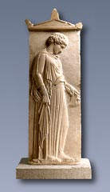
Υλικά Κατασκευής
Η στήλη της Ν. Καλλικράτειας διατηρείται ολόκληρη σε καλή κατάσταση, καμωμένη από λευκό, λεπτόκοκκο μάρμαρο, πιθανότατα παριανό, έχει ύψος 1,55μ.

Slide 5
Εντοπισμός
Χρωμάτων
Σε διάφορα σημεία της στήλης εντοπίζονται υπολείμματα χρωμάτων. Άφθονο θαμπό κόκκινο χρώμα σώζεται στην επάνω επιφάνεια του κανόνα, ενώ αμυδρότερα ίχνη του διαπιστώνονται στα σανδάλια , καθώς και σε ολόκληρη τη μάζα των μαλλιών. Κόκκινη είναι επίσης η στρογγυλή κόρη του ματιού.

Slide 6
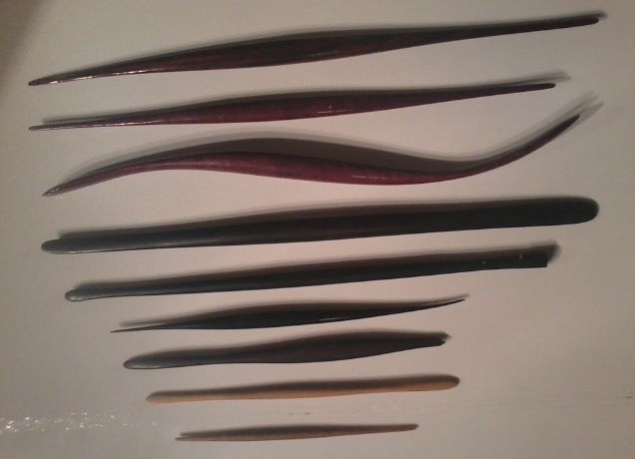
Χρονολογία
Η στήλη χρονολογείται πιθανότερα γύρω στο 440 π.Χ. και αποδίδει το δράμα του θανάτου
Δημιουργός
Ο δημιουργός της είναι πιθανότατα κάποιος ανώνυμος παριανός γλύπτης. Η στήλη είτε έφτασε έτοιμη από την Πάρο στη Χαλκιδική, είτε ο καλλιτέχνης της, φεύγοντας κάποτε από το νησί του, εργάστηκε και στα παράλια της Β.Ελλάδας.

Slide 7
Ρόλος του περιστεριού
Το περιστέρι συμπληρώνει με την παρουσία του την περιγραφή της ζωής. Σύμβολο τρυφερότητας και αγνότητας, συνταυτίζεται άριστα με τις τρυφερές ηλικίες.

Slide 8
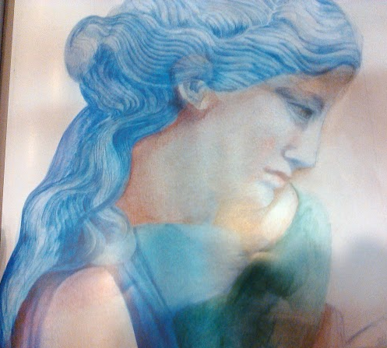
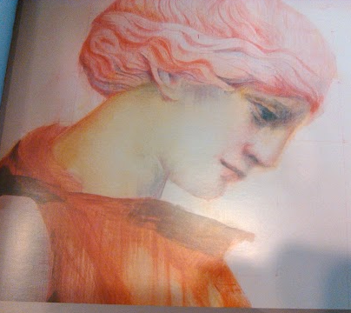
Διάφορες καλλιτεχνικές απεικονίσεις

Slide 9
Η κόρη της Καλλικράτειας στο αρχαιολογικό μουσείο Θεσσαλονίκης.

